Slide 1
PROŠNJA
PONOVI

Slide 2
Prošnjo lahko izrečemo ali zapišemo.
Prošnja je BESEDILO s katerim naslovnika pozivamo, naj kaj naredi.
NEURADNO PROŠNJO IZREKAMO ALI NAPIŠEMO:
sorodnikom, prijateljem, znanecem...

Slide 3
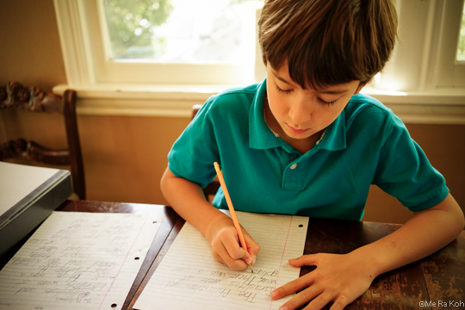
DELI PROŠNJE
kraj in datum pisanja
DEDE
nagovor
vsebina
pozdrav
podpis

Slide 4
Pravopisni opomnik:
med KRAJEM in DATUMOM napišemo vejico,
za NAGOVOROM lahko pišemo vejico ali klicaj
npr. Mami! Draga babica,
za ! (klicajem) začnemo pisati z VELIKO začetnico,
za , (vejico) začnemo pisati z MALO začetnico.
Naloga: Razišči, kdaj za pozdravom postavimo ločilo in kdaj ne.

